Slide 1
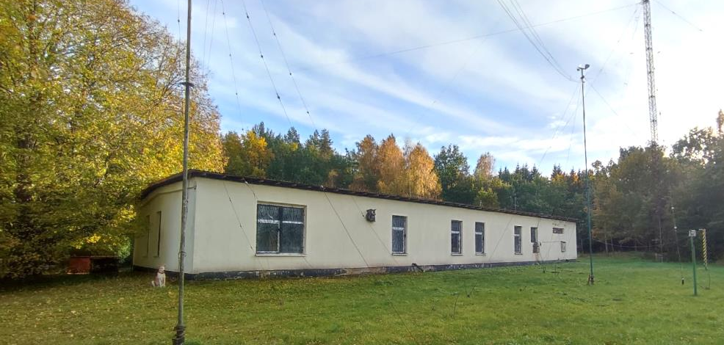

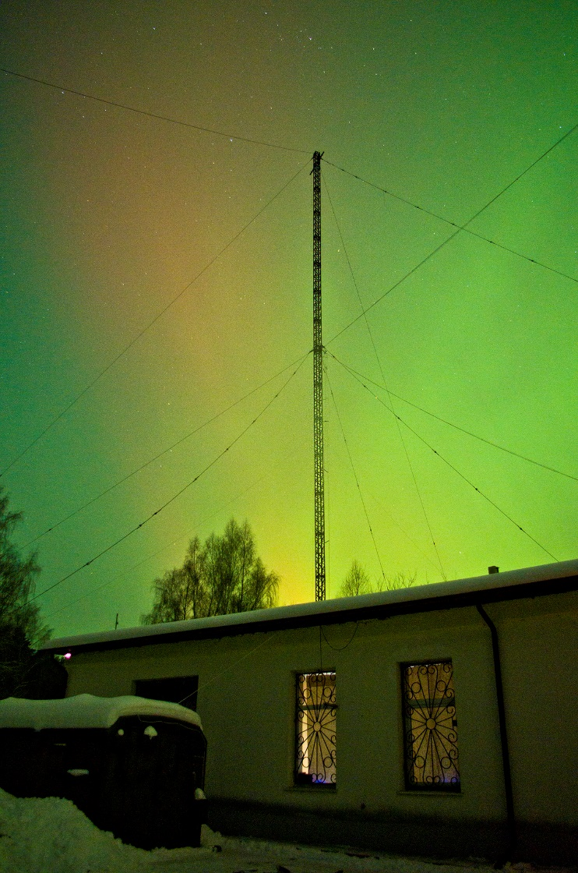
Проявления геомагнитных бурь в F области ионосферы
Клименко М.В., Белюченко К.В., Бессараб Ф.С,, Клименко В.В., Ратовский К.Г.

Slide 2
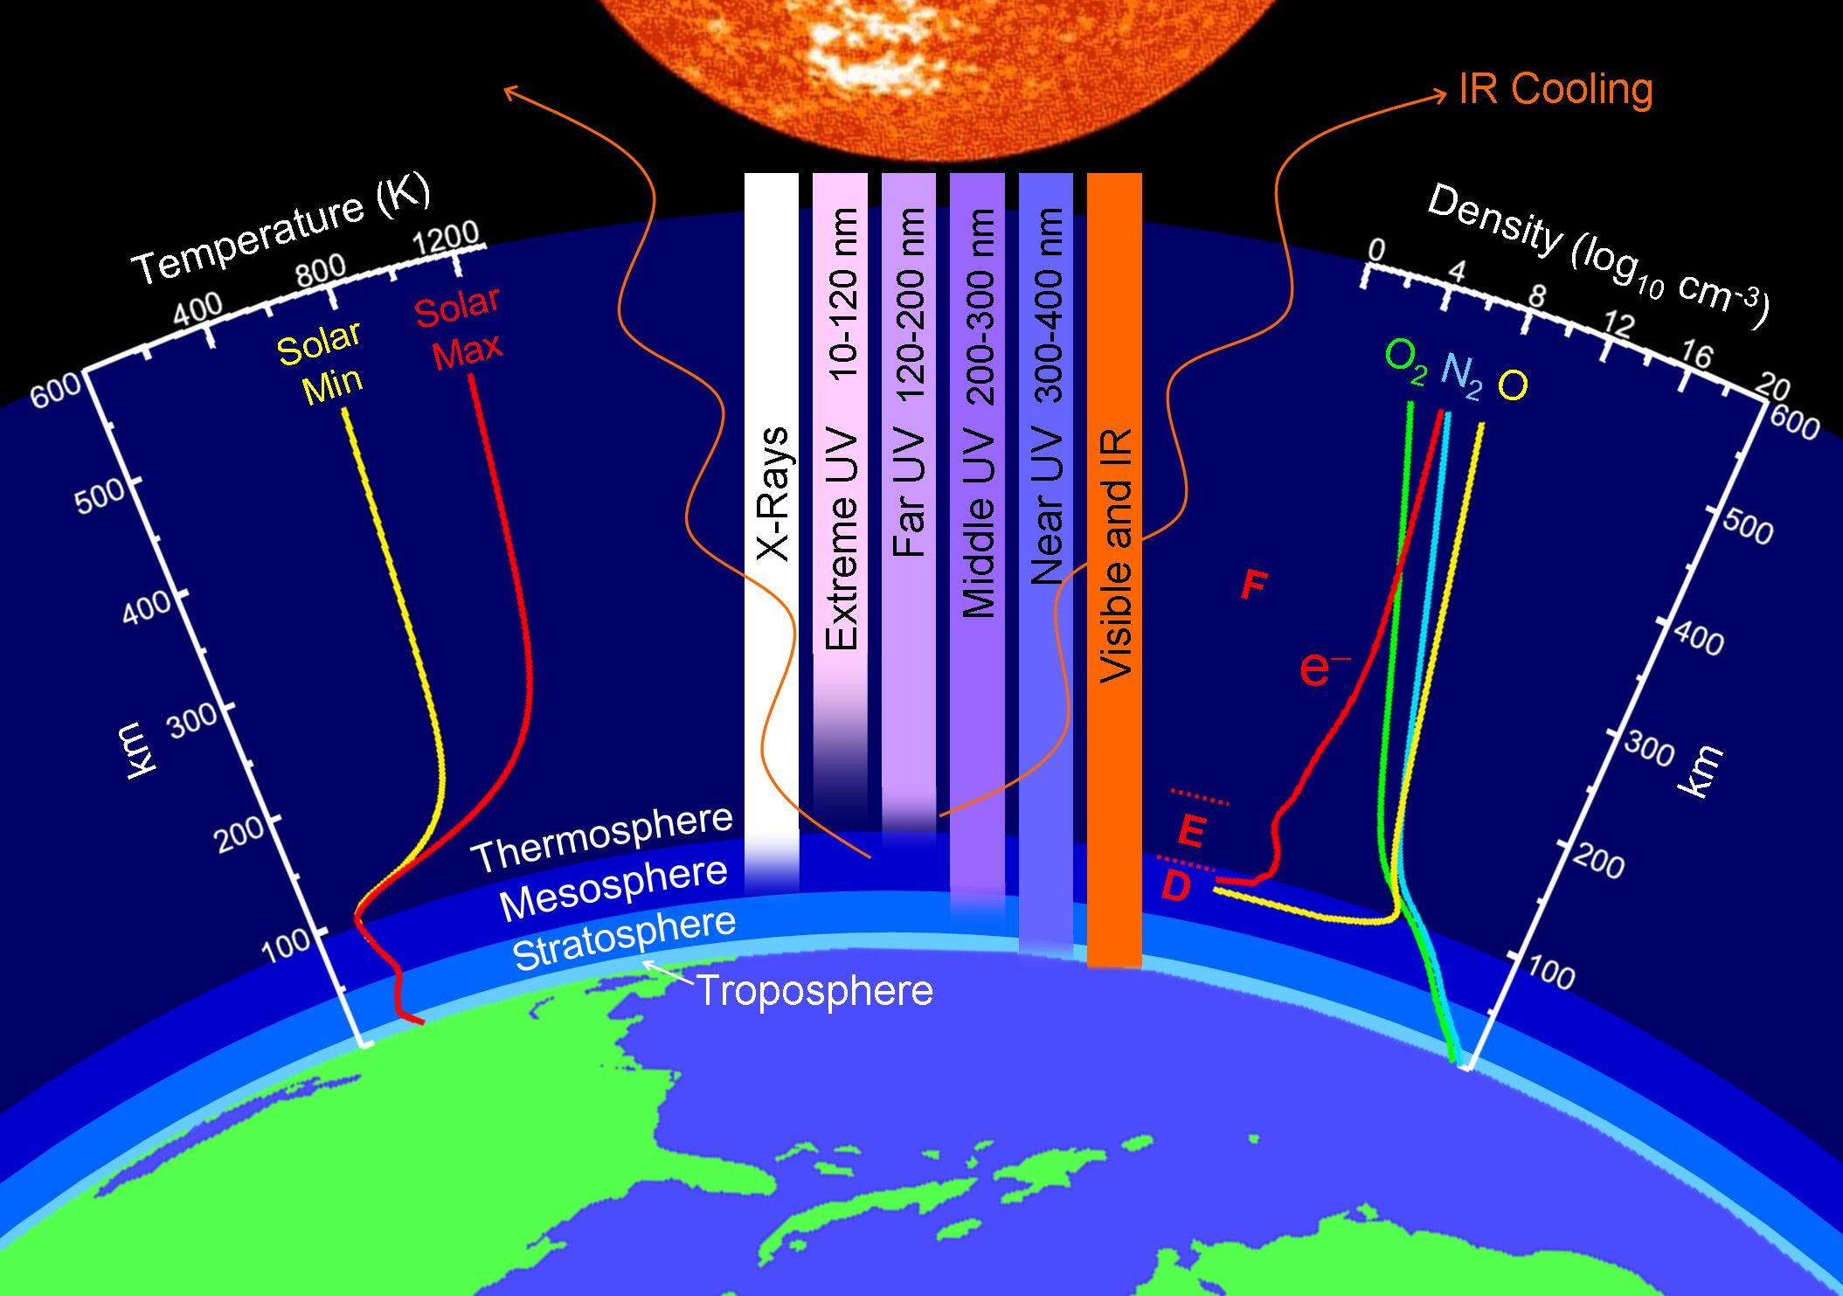
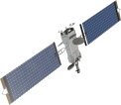
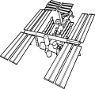





Лаборатория моделирования ионосферных процессов
Credit: John Emmert/Naval Research Lab
Космическая погода SPACE WEATHER
Верхняя атмосфера
80-90 км
Погода , климат
WEATHER, CLIMATE
Средняя/нижняя атмосфера

Slide 3


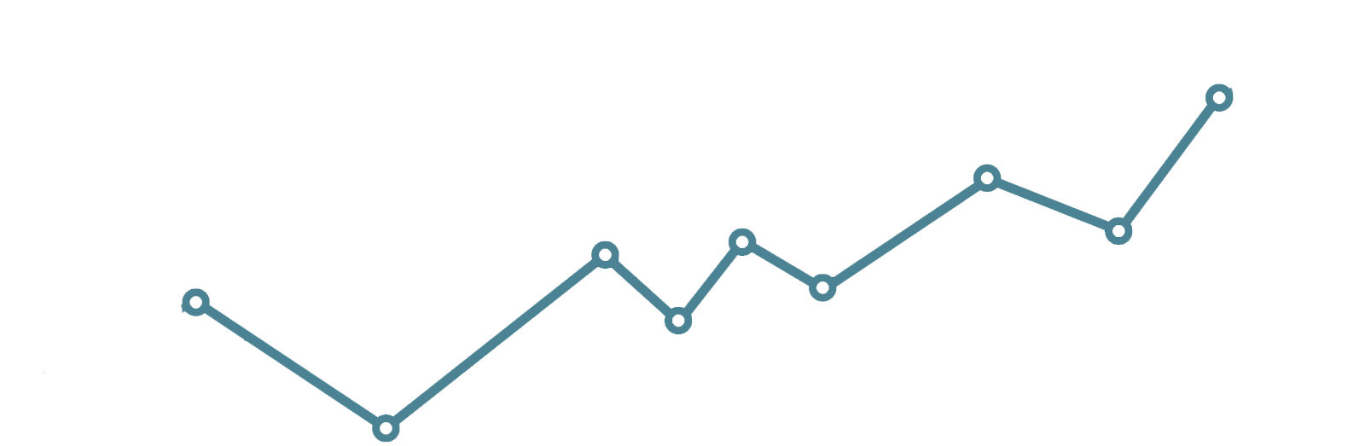
Научное оборудование
обсерватории КФ ИЗМИРАН
Ионозонд «Парус-А» с 2012 г. (сотрудничество с ИПГ);
До этого ионозонды АИС, БАЗИС, и др. с 1964 г.
GNSS-приемник JAVAD с 2018 г. (сотрудничество с МГУ);
Магнитометр POS-4 с 2020 г.;
Вариационная станция «Кварц 3М» с 2005 г. ;
До этого магнитометры с 1975 г.
Метеостанция M-49М c 2016 г.;
СДВ-приемник с 2020 г. (сотрудничество с ИДГ);
Камера всего неба с 2024 г. (сотрудничество с «Starvisor»);
Микробарограф с 2024 г. (сотрудничество с ИДГ);
Сейсмостанция с 2009 г. (сотрудничество с ФИЦ ЕГС РАН);
ПО удаленного контроля и оповещения о неисправностях с 2025 г.

Slide 4

Термосферные параметры:
T_{n}, O₂, N₂, O, NO, N(⁴S),N(²D)
плотности; вектора скоростей;
(от 80 км до 526 км)
Ионосферные параметры:
плотности O⁺, H⁺, Mol⁺;
T_{i} и T_{e};
вектора скоростей ионов
(от 80 км до 15 радиусов Земли)
Электрическое поле:
В модели используется новый блок расчета электрического потенциала
Клименко и др., 2006, 2007
Глобальная Самосогласованная Модель Термосферы, Ионосферы и Протоносферы
(ГСМ ТИП), разработанная
в ЗО ИЗМИРАН.
Модель ГСМ ТИП
детально описана
Намгаладзе и др., 1988; Кореньков и др., 1998
Краткое описание модели
ГСМ ТИП
Notes:
In this model the numerical decision of the hydrodynamics equations for multicomponent gas, consisting of neutral (O₂, N₂, O, H, odd nitogen), and charged (the molecular ions O₂⁺, NO⁺, atomic ions O⁺, H⁺, and electrons) particles is realized.
The model is added by the new block of electric field calculation Klimenko et al., 2006, 2007.

Slide 5
Глобальная модель верхней атмосферы (ГСМ ТИП) – визитная карточка КФ ИЗМИРАН
с 1988 г. под руководством Намгаладзе А.А.
AMBER-Объединение модели ГСМ ТИП и модели магнитосферы GAMERA
с 2023 г. в сотрудничестве в СПбГУ
Глобальная модель всей атмосферы EAGLE
от поверхности Земли до 100 000 км
с 2017 г. под руководством Розанова Е.В.
Развиваемые модели
КФ ИЗМИРАН
Модель AtmoSym
– региональная гидродинамическая модель атмосферы высокого разрешения
с 2017 г. под руководством Кшевецкого С.П.
Влияние Глобальной Электрической Цепи на ионосферу и атмосферное электричество
с 2021 г. под руководством Денисенко В.В.
Модели расчета радиотрасс и волн цунами двухточечной задачи на основе вариационного принципа
с 2017 г. под руководством Носикова И.А.
Методы ассимиляции данных наблюдений

Slide 6
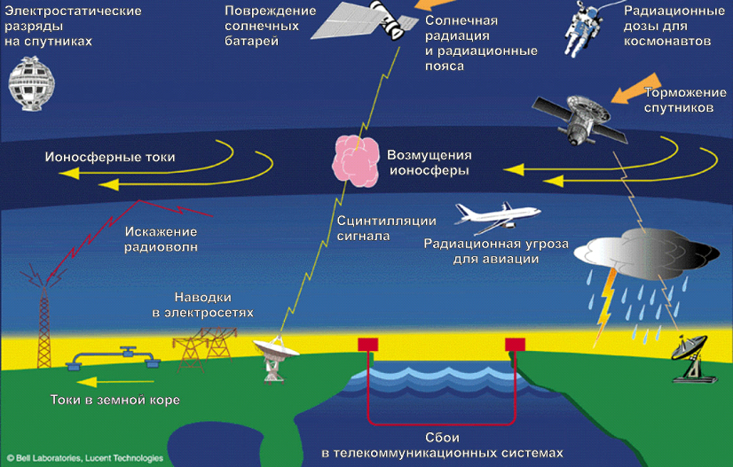
Ионосферная погода - часть космической погоды

Slide 7
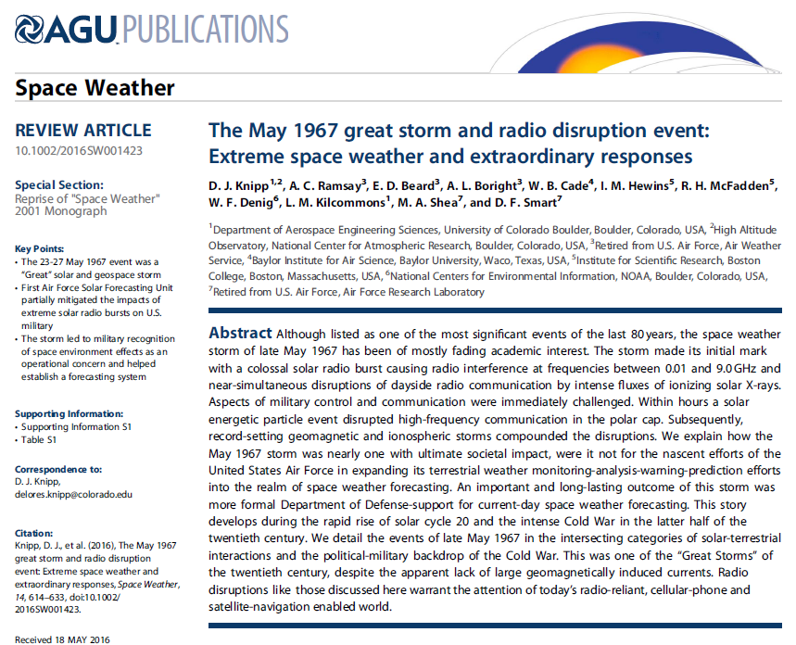
Ухудшение условий распространения радиоволн

Slide 8
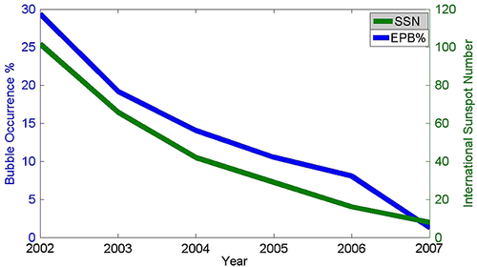
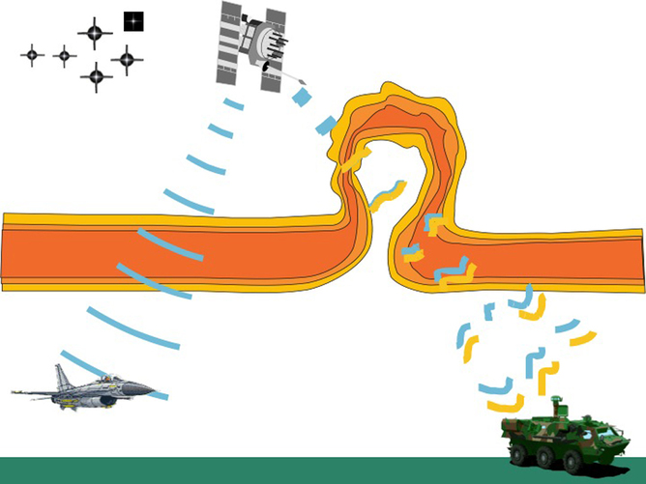
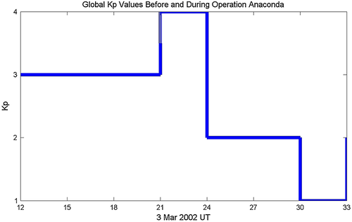
Влияние ионосферной погоды на радиосвязь во время военной операции Анаконда в марте 2002

Slide 9
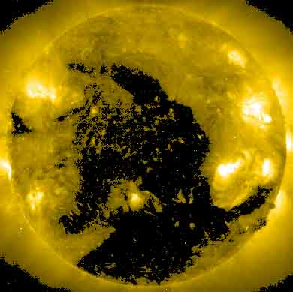
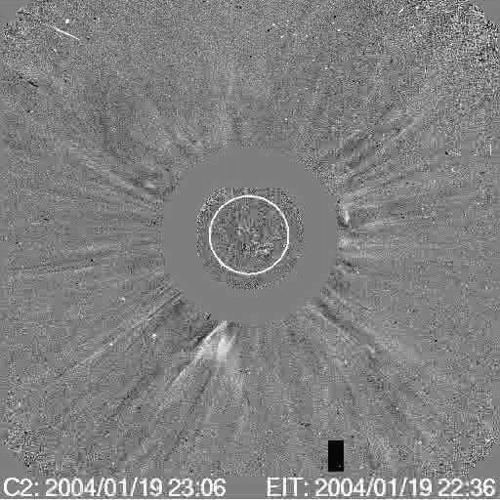
ВОЗМУЩЕНИЯ МЕЖПЛАНЕТНОЙ СРЕДЫ
рекуррентные
спорадические
Высокоскоростные потоки из корональных дыр – CHs
Корональные выбросы –
Coronal Mass Ejections (CMEs)

Slide 10
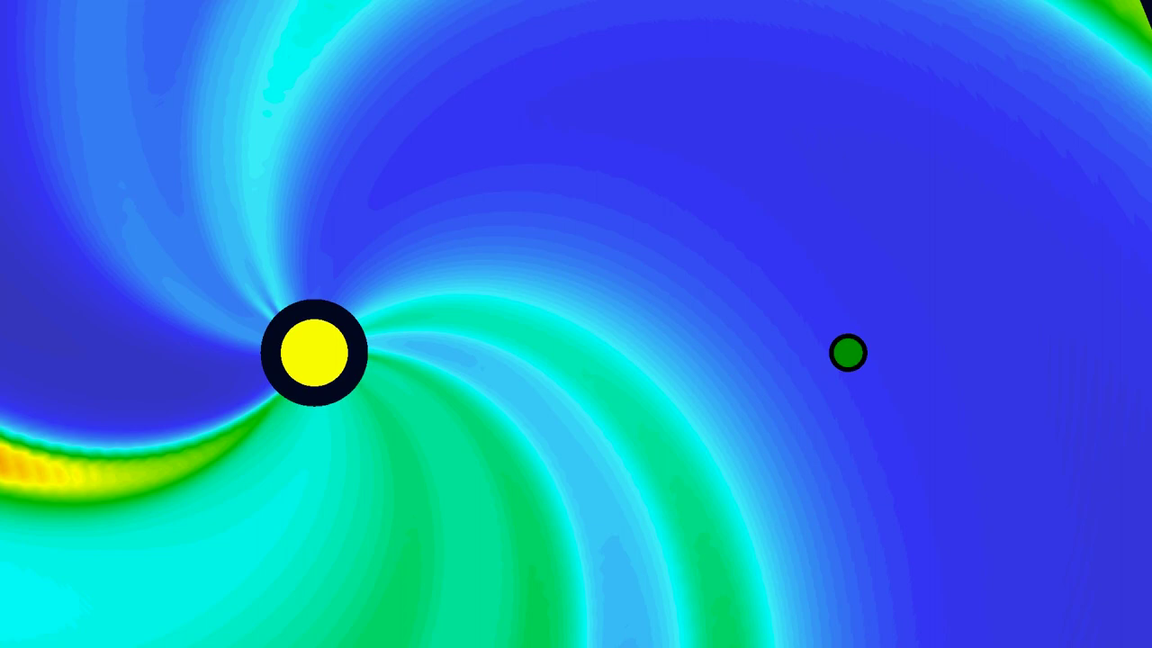
СОЛНЕЧНЫЙ ВЕТЕР

Slide 11
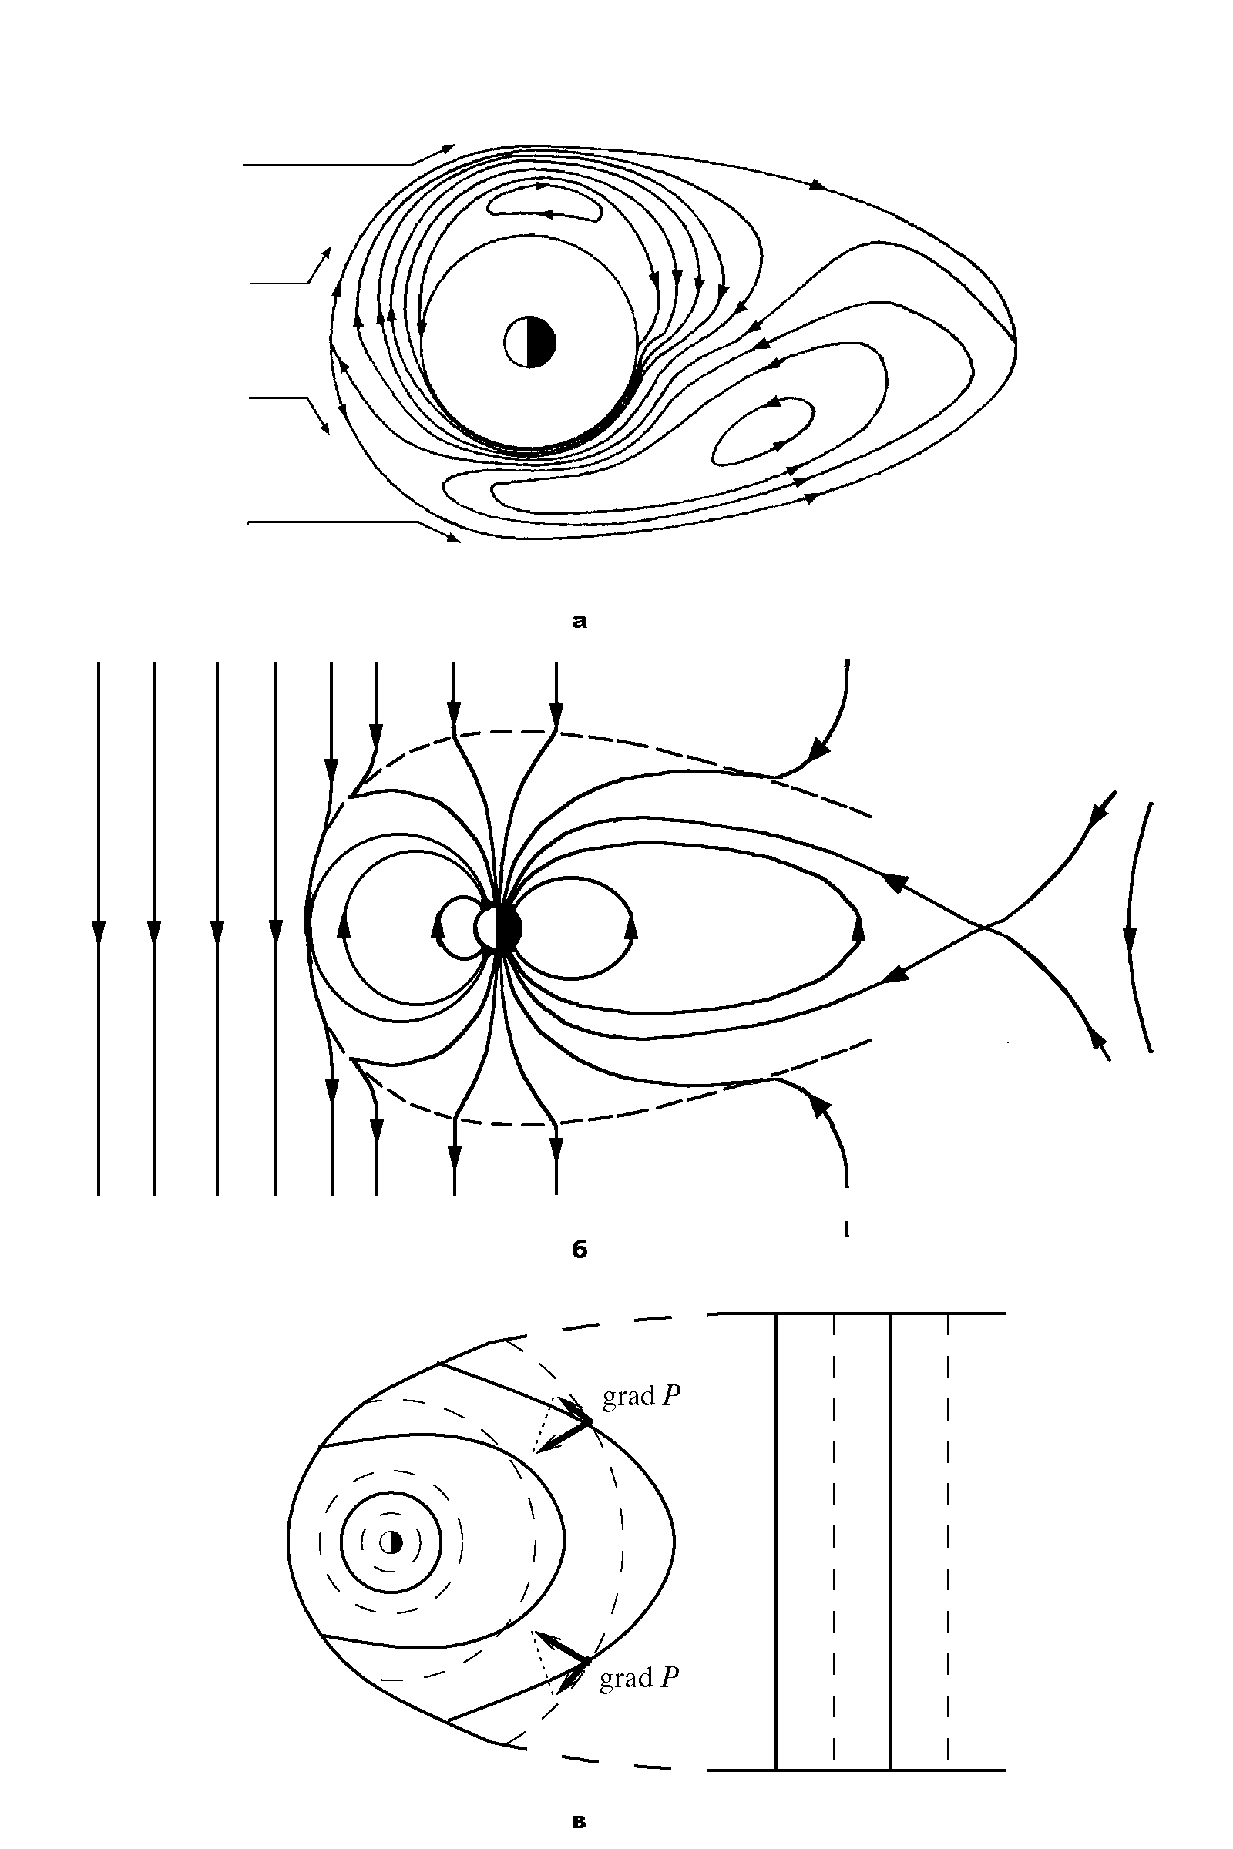
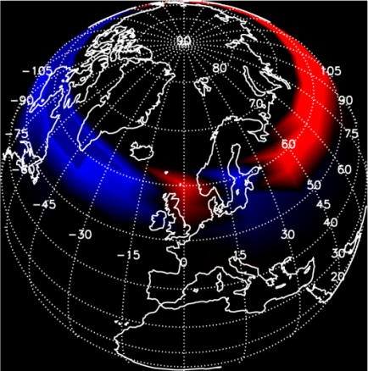
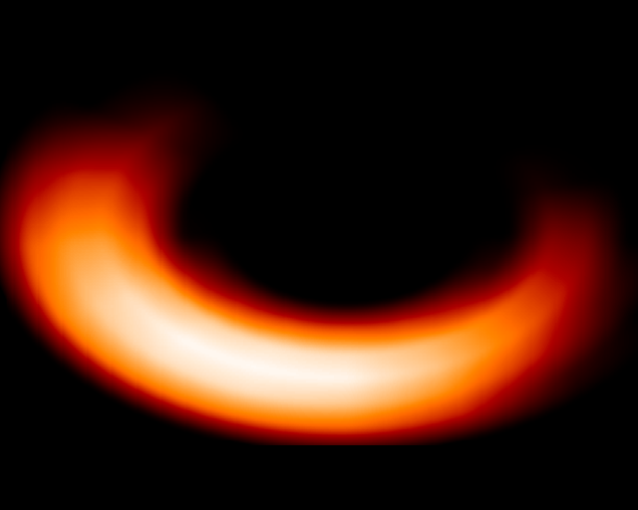
Механизмы формирования электрического поля магнитосферной конвекции: квазивязкое взаимодействие, пересоединение, слой Альфвена
Axford, Hines, 1961
Dungey, 1961
Birkeland, 1908
REGION 1
REGION 2
(Slide courtesy D. Mitchell)

Slide 12
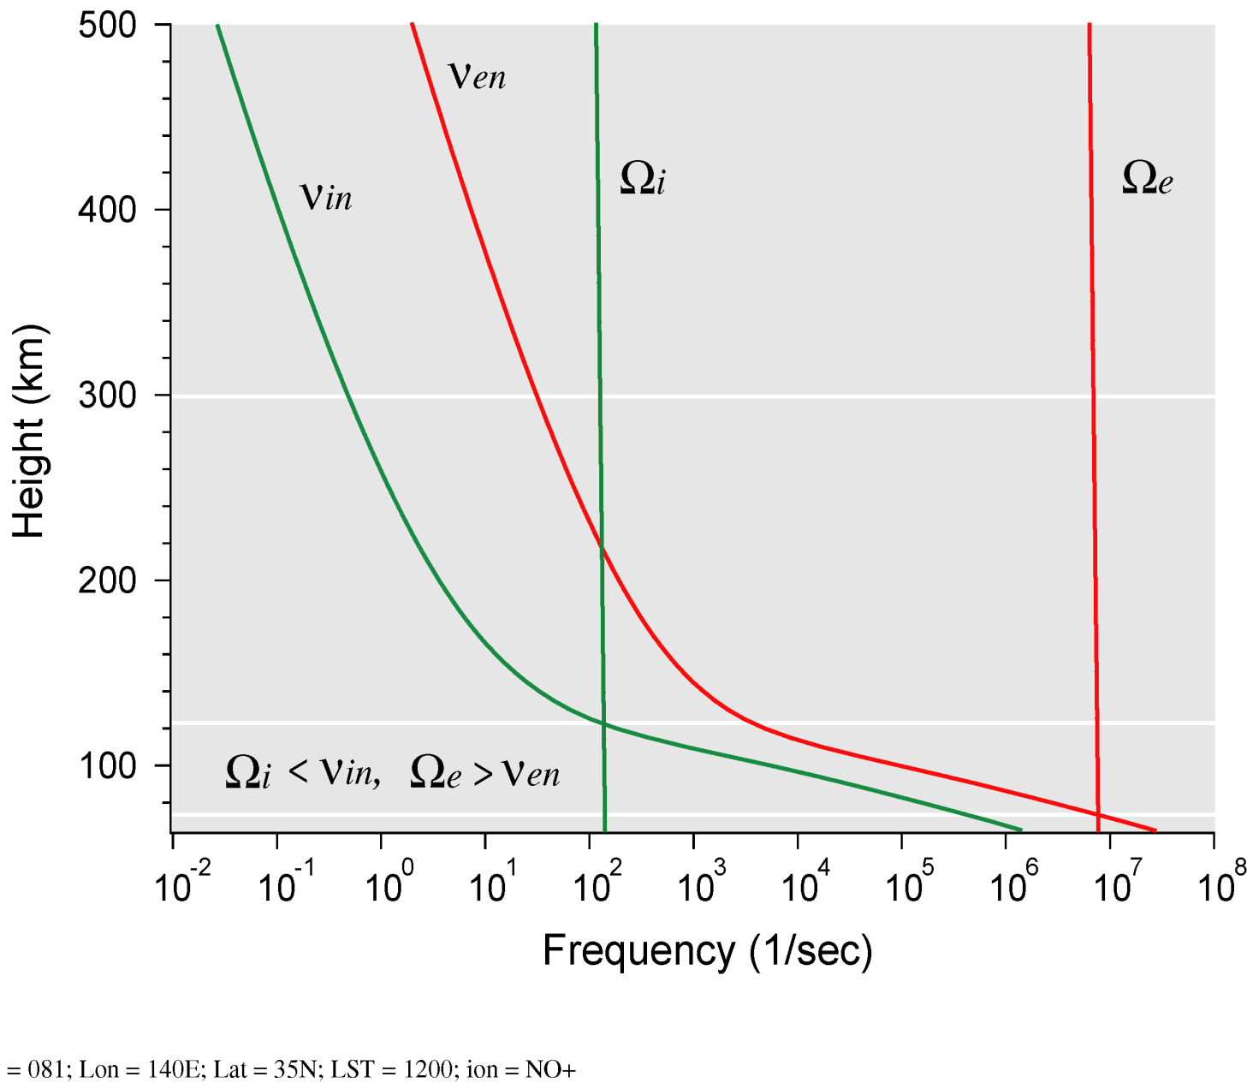
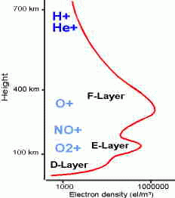
Область рассматриваемых высот

Slide 13
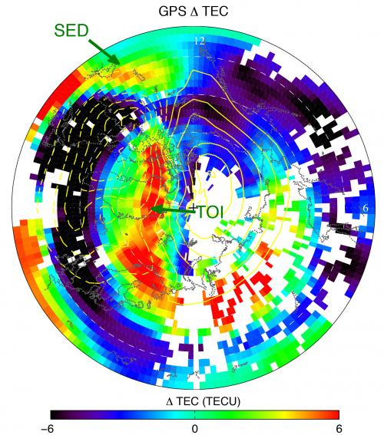
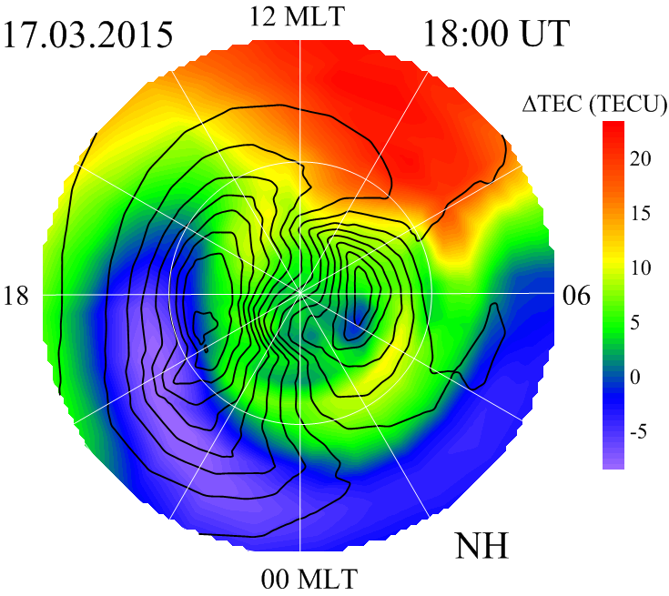
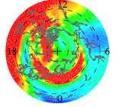
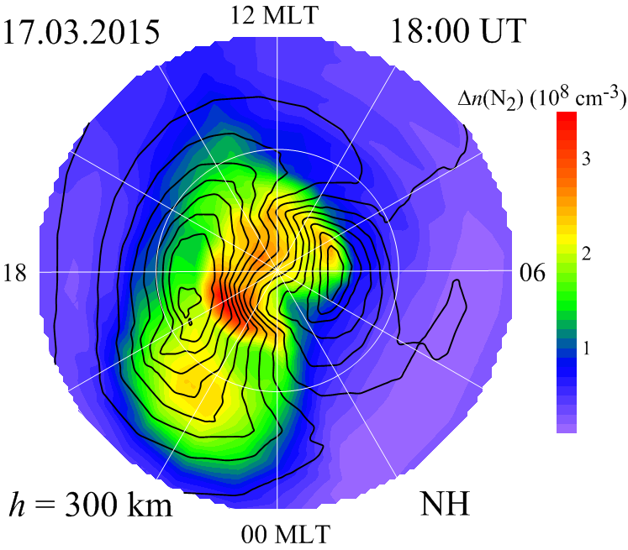
Язык ионизвции во время геомагнитной бури
GPS ΔTEC
TIE GCM ΔTEC
GSM TIP ΔTEC
Liu et al., 2016 JGR
Klimenko et al., 2019 SW
Буревой язык в вариациях состава термосферы как механизм модификации структуры языка ионизации (TOI)
Δn(N₂) at 300 km

Slide 14
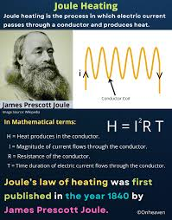
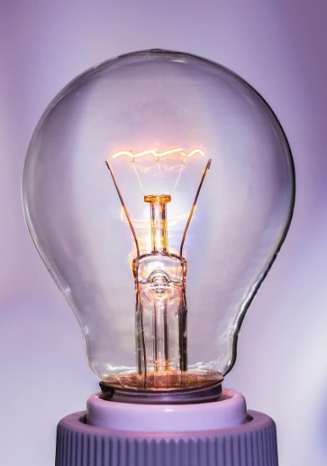
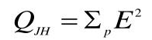
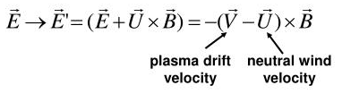
В термосфере
Фактически Джоулев разогрев
определяется ионосферным сопротивлением и разностью скоростей ионов и нейтралов

Slide 15
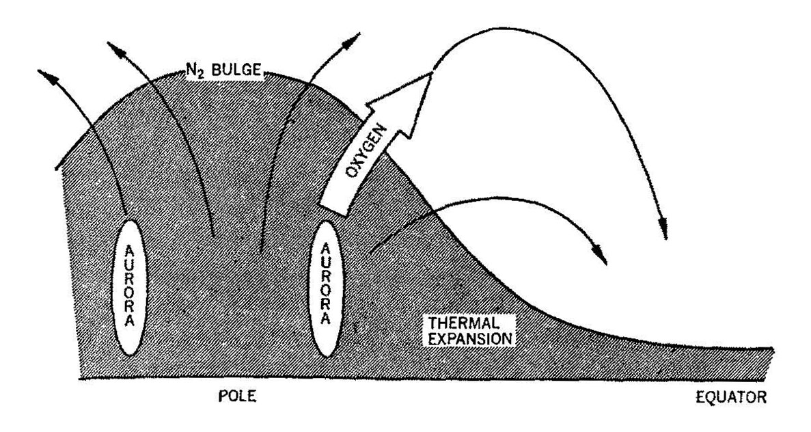
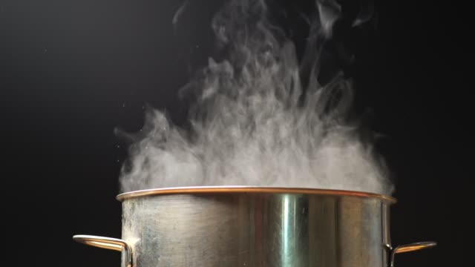
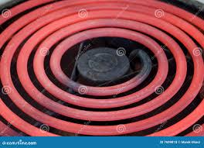
Эффект разогрева термосферы во время бурь
~ 150 м/с
Mayr and Volland, 1972 PSS

Slide 16
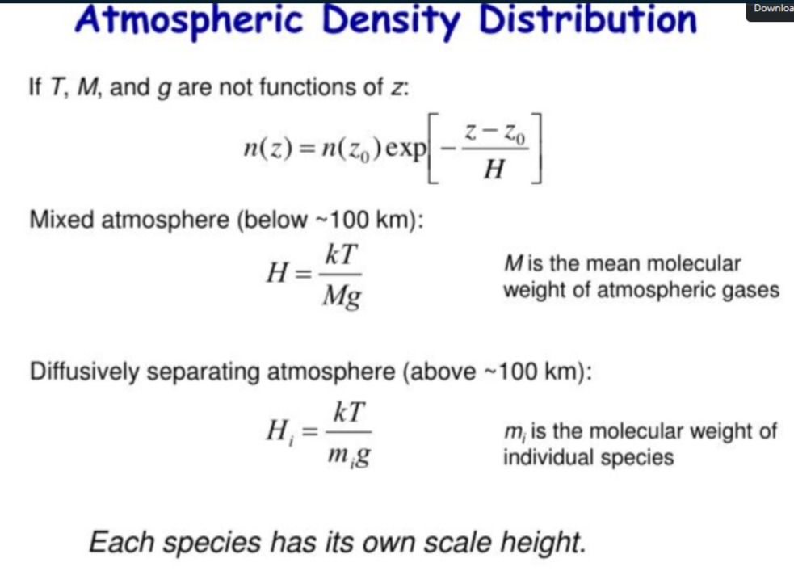
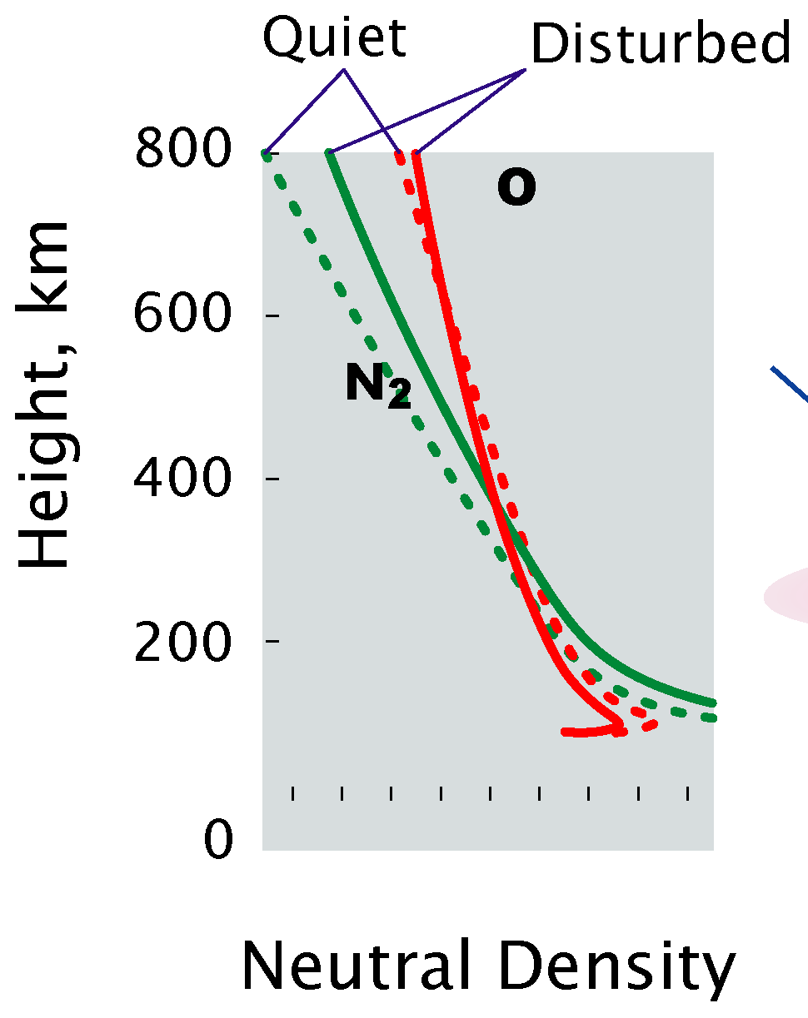
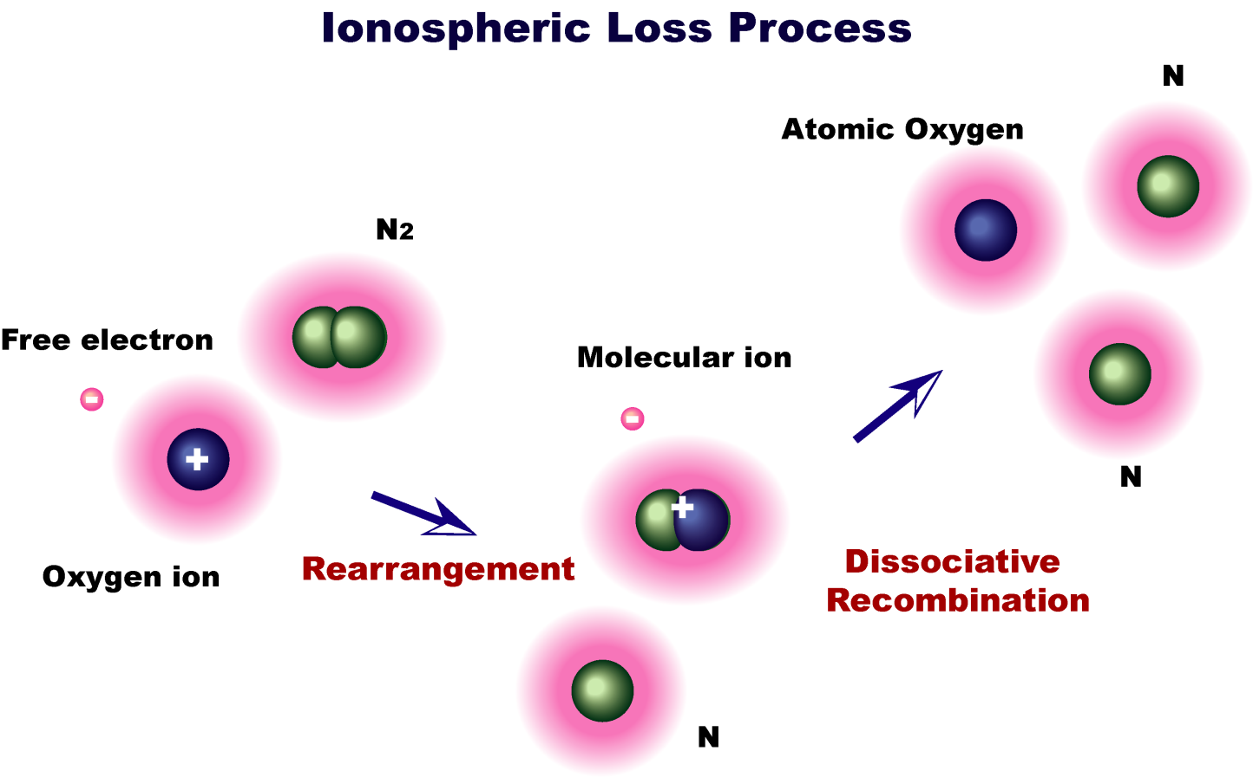
Нейтральный состав и отрицательная буря

Slide 17
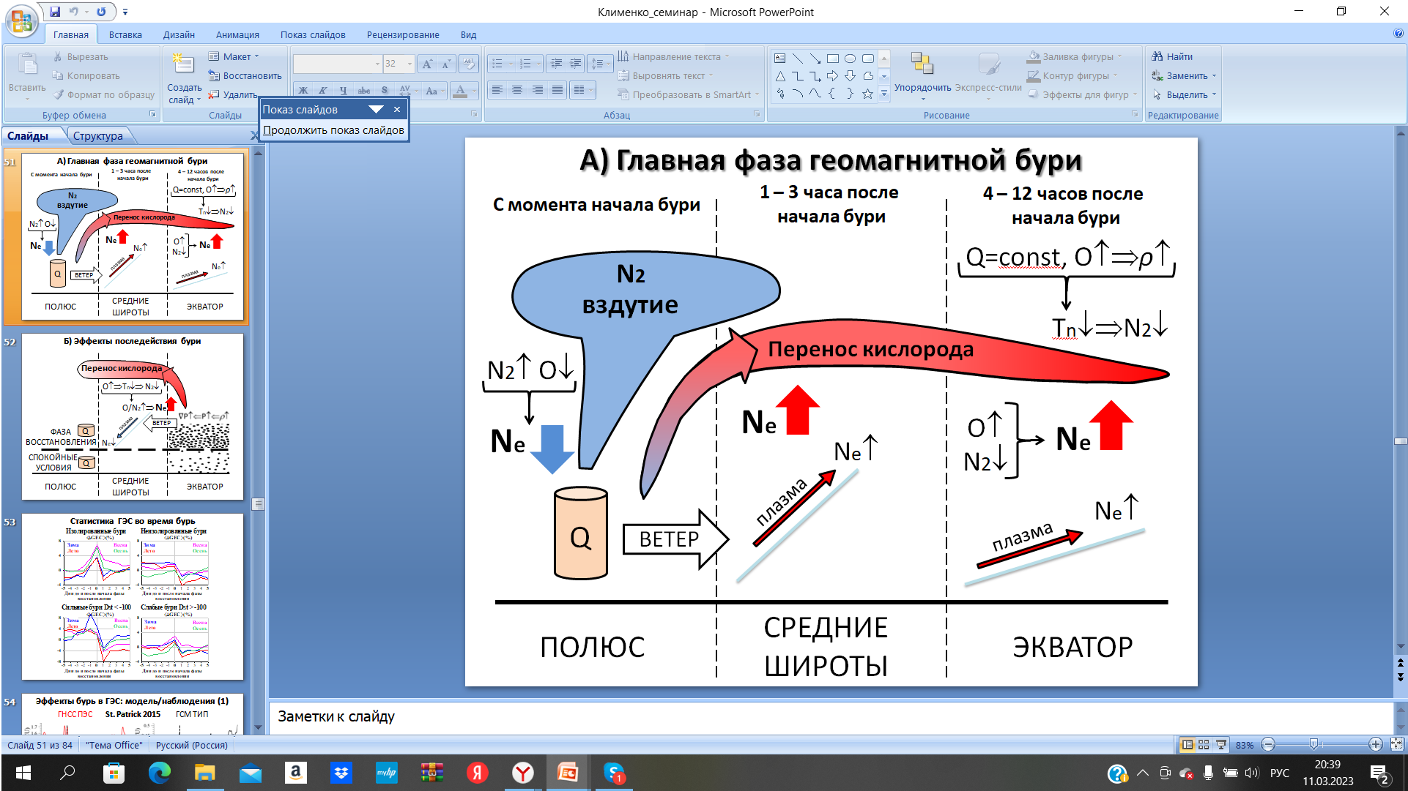
Возмущения верхней атмосферы во время бури
Ратовский и др., 2018 СЗФ
Mayr et al., 1978 Review of Geophysics

Slide 18
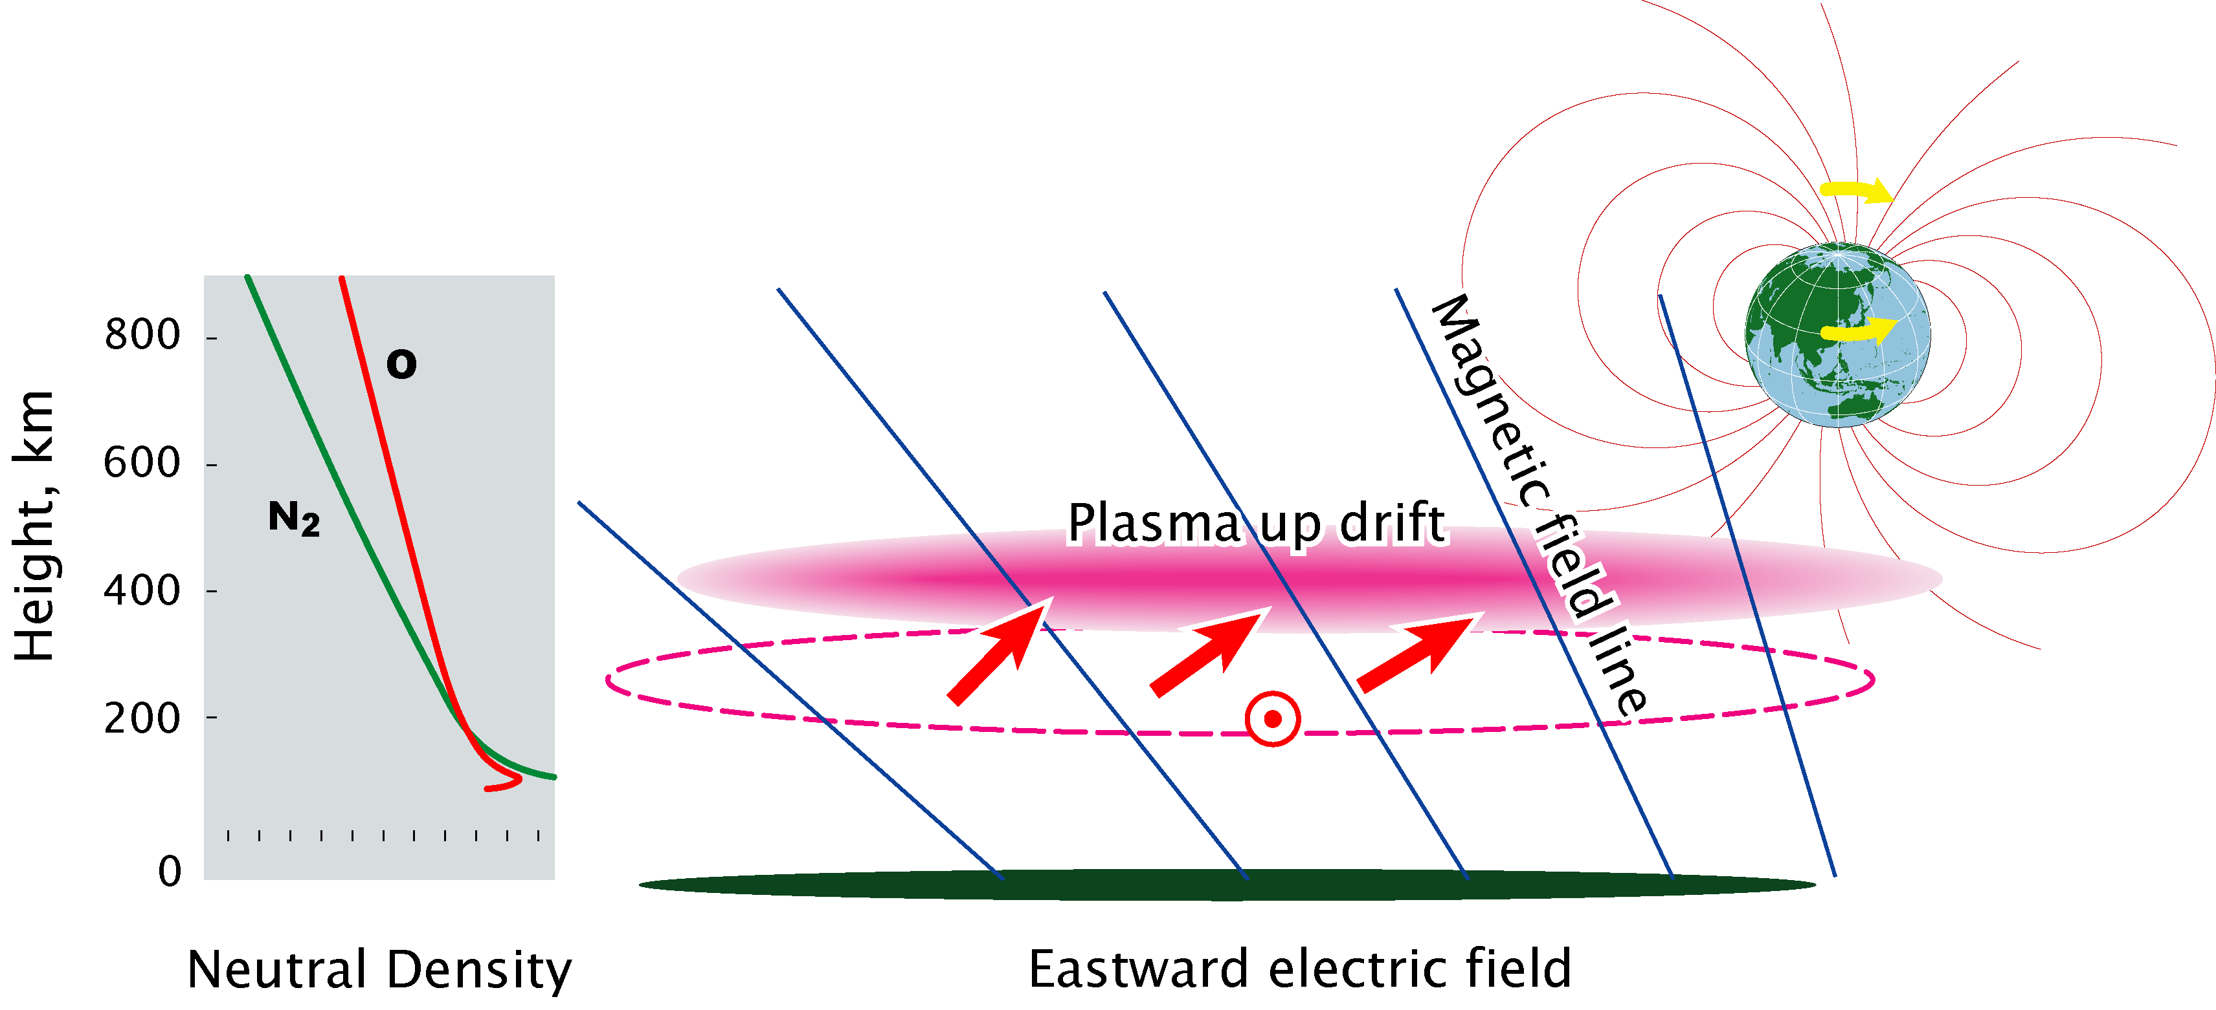
Механизм положительной ионосферной бури
Прямое проникновение магнитосферного электрического поля
Возмущенное динамо электрическое поле

Slide 19
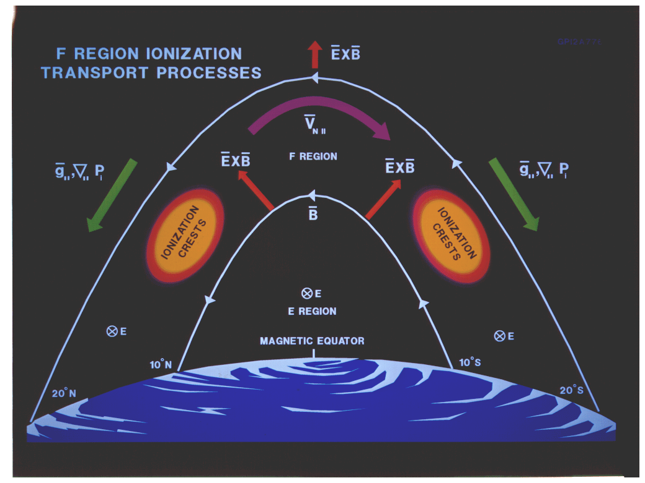
Формирование экваториальной аномлии

Slide 20
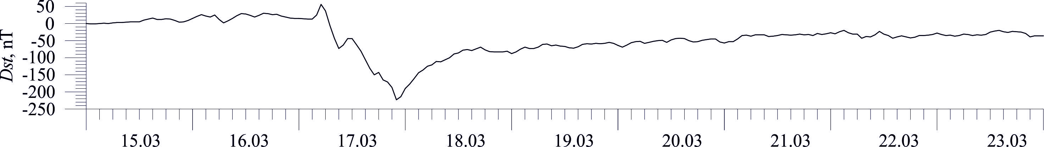
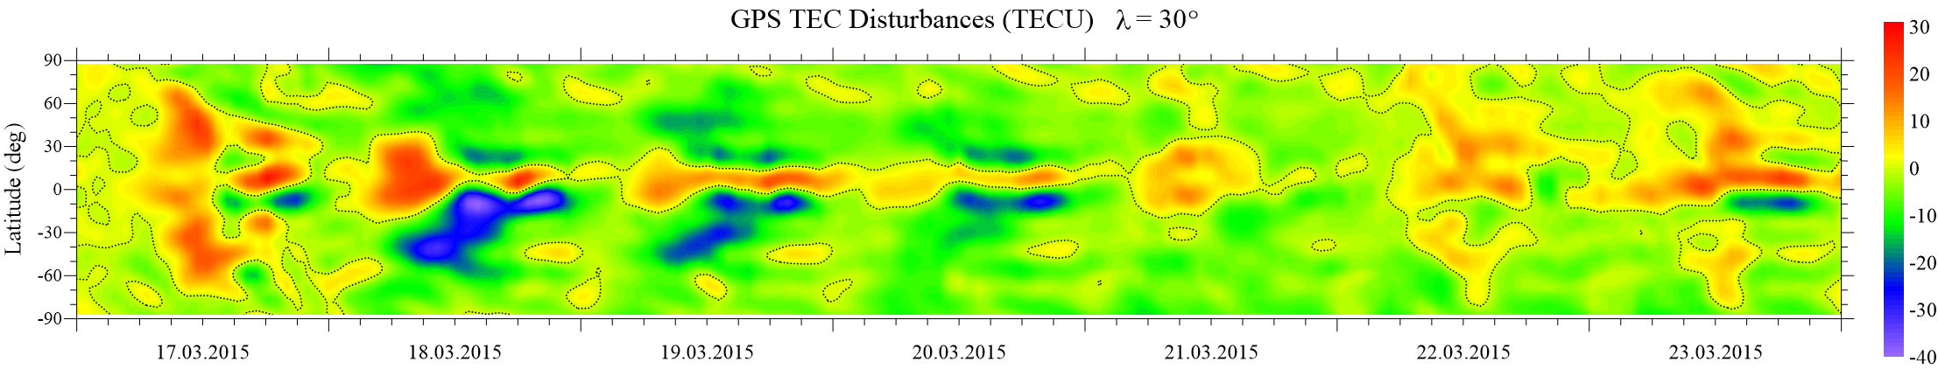
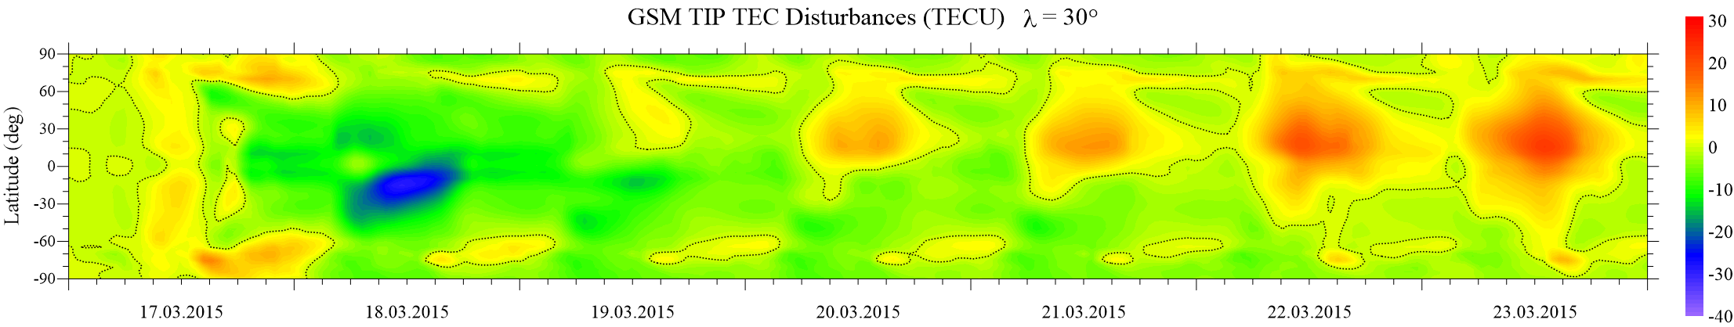
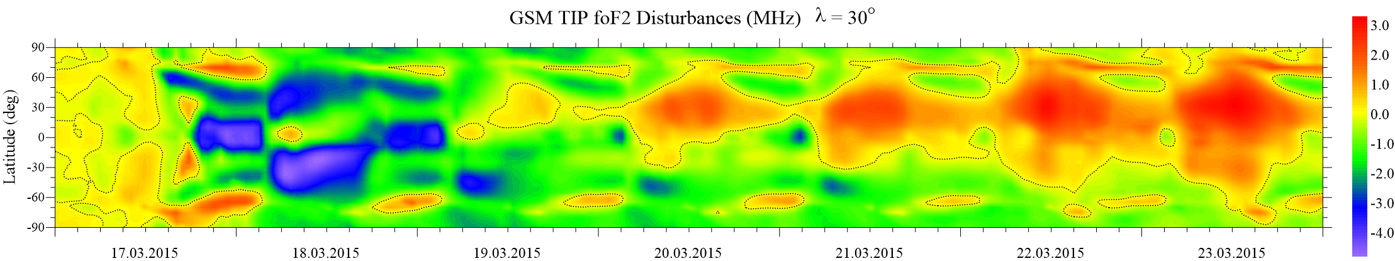
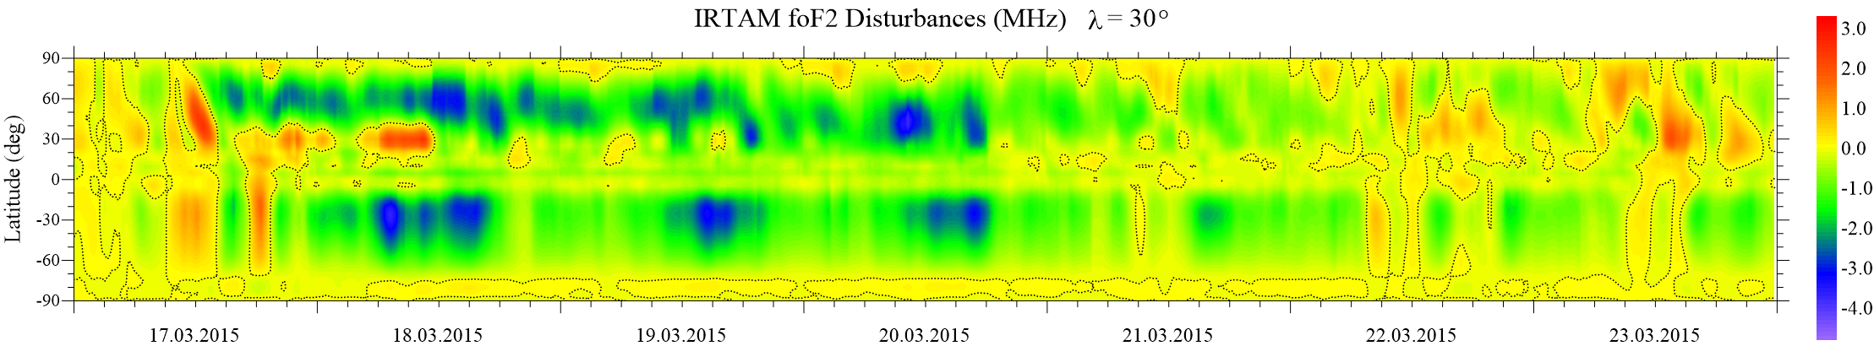
Klimenko et al., 2018 JASTP
GPS ΔTEC
Буревой
и послебуревой ионосферный отклик
model ΔTEC
model ΔfoF2
irtamΔfoF2
17.03 18.03 19.03 20.03 21.03 22.03 23.03

Slide 21
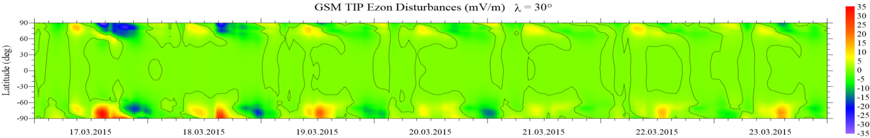
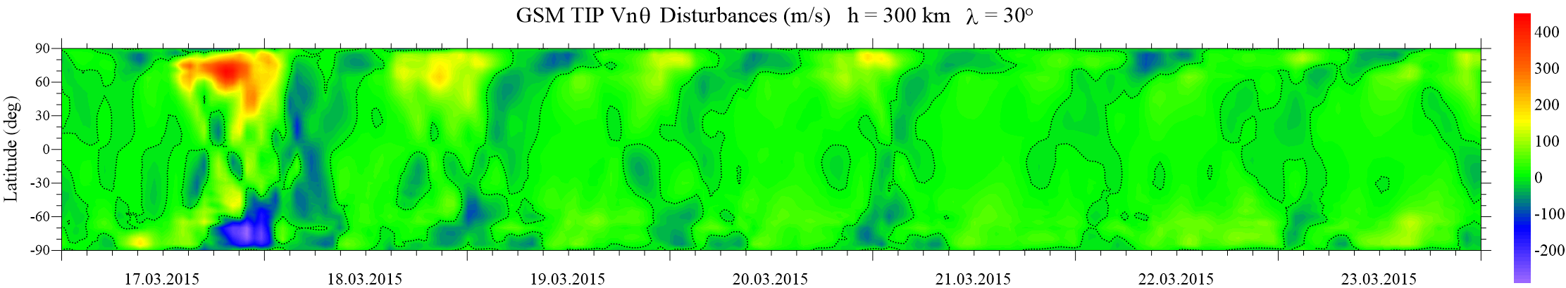
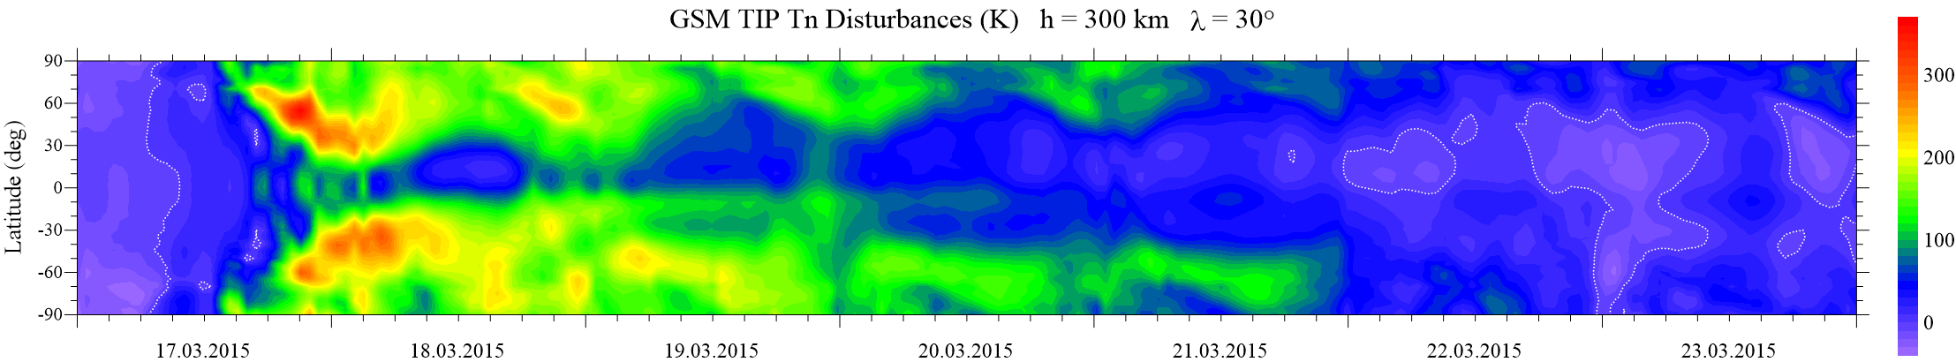
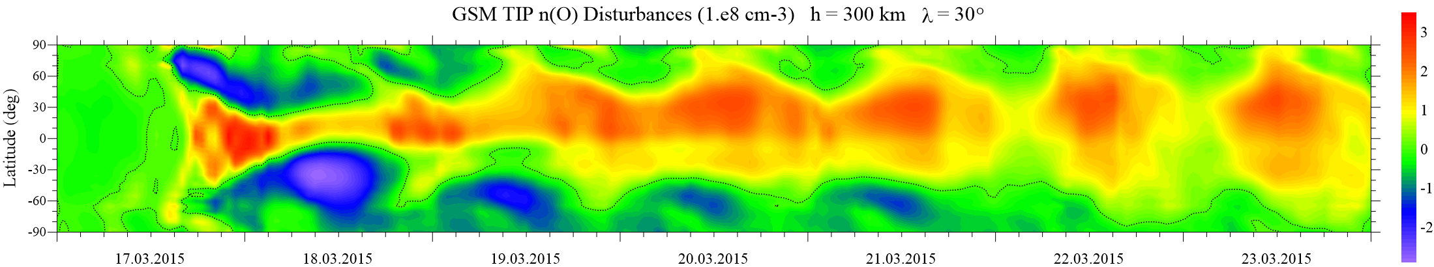
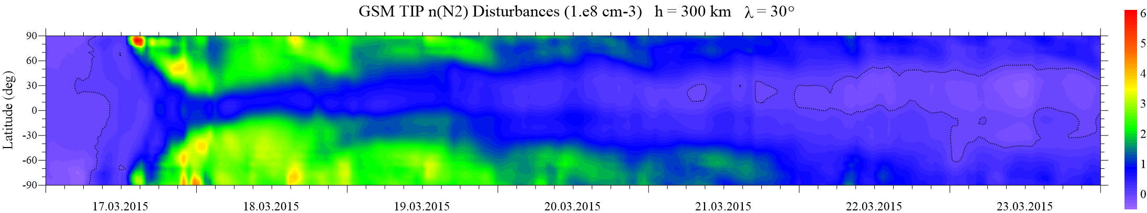
Dst
ΔEzon
ΔVnΘ
Механизмы ионосферных возмущений
ΔTn
Δn(O)
Δn(N2)
17.03 18.03 19.03 20.03 21.03 22.03 23.03

Slide 22
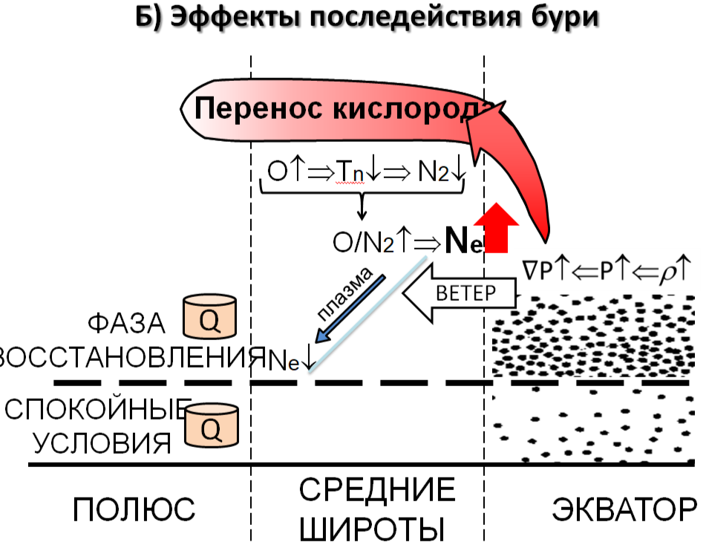

Slide 23
Статистика буревых возмущений в NmF2

Slide 24
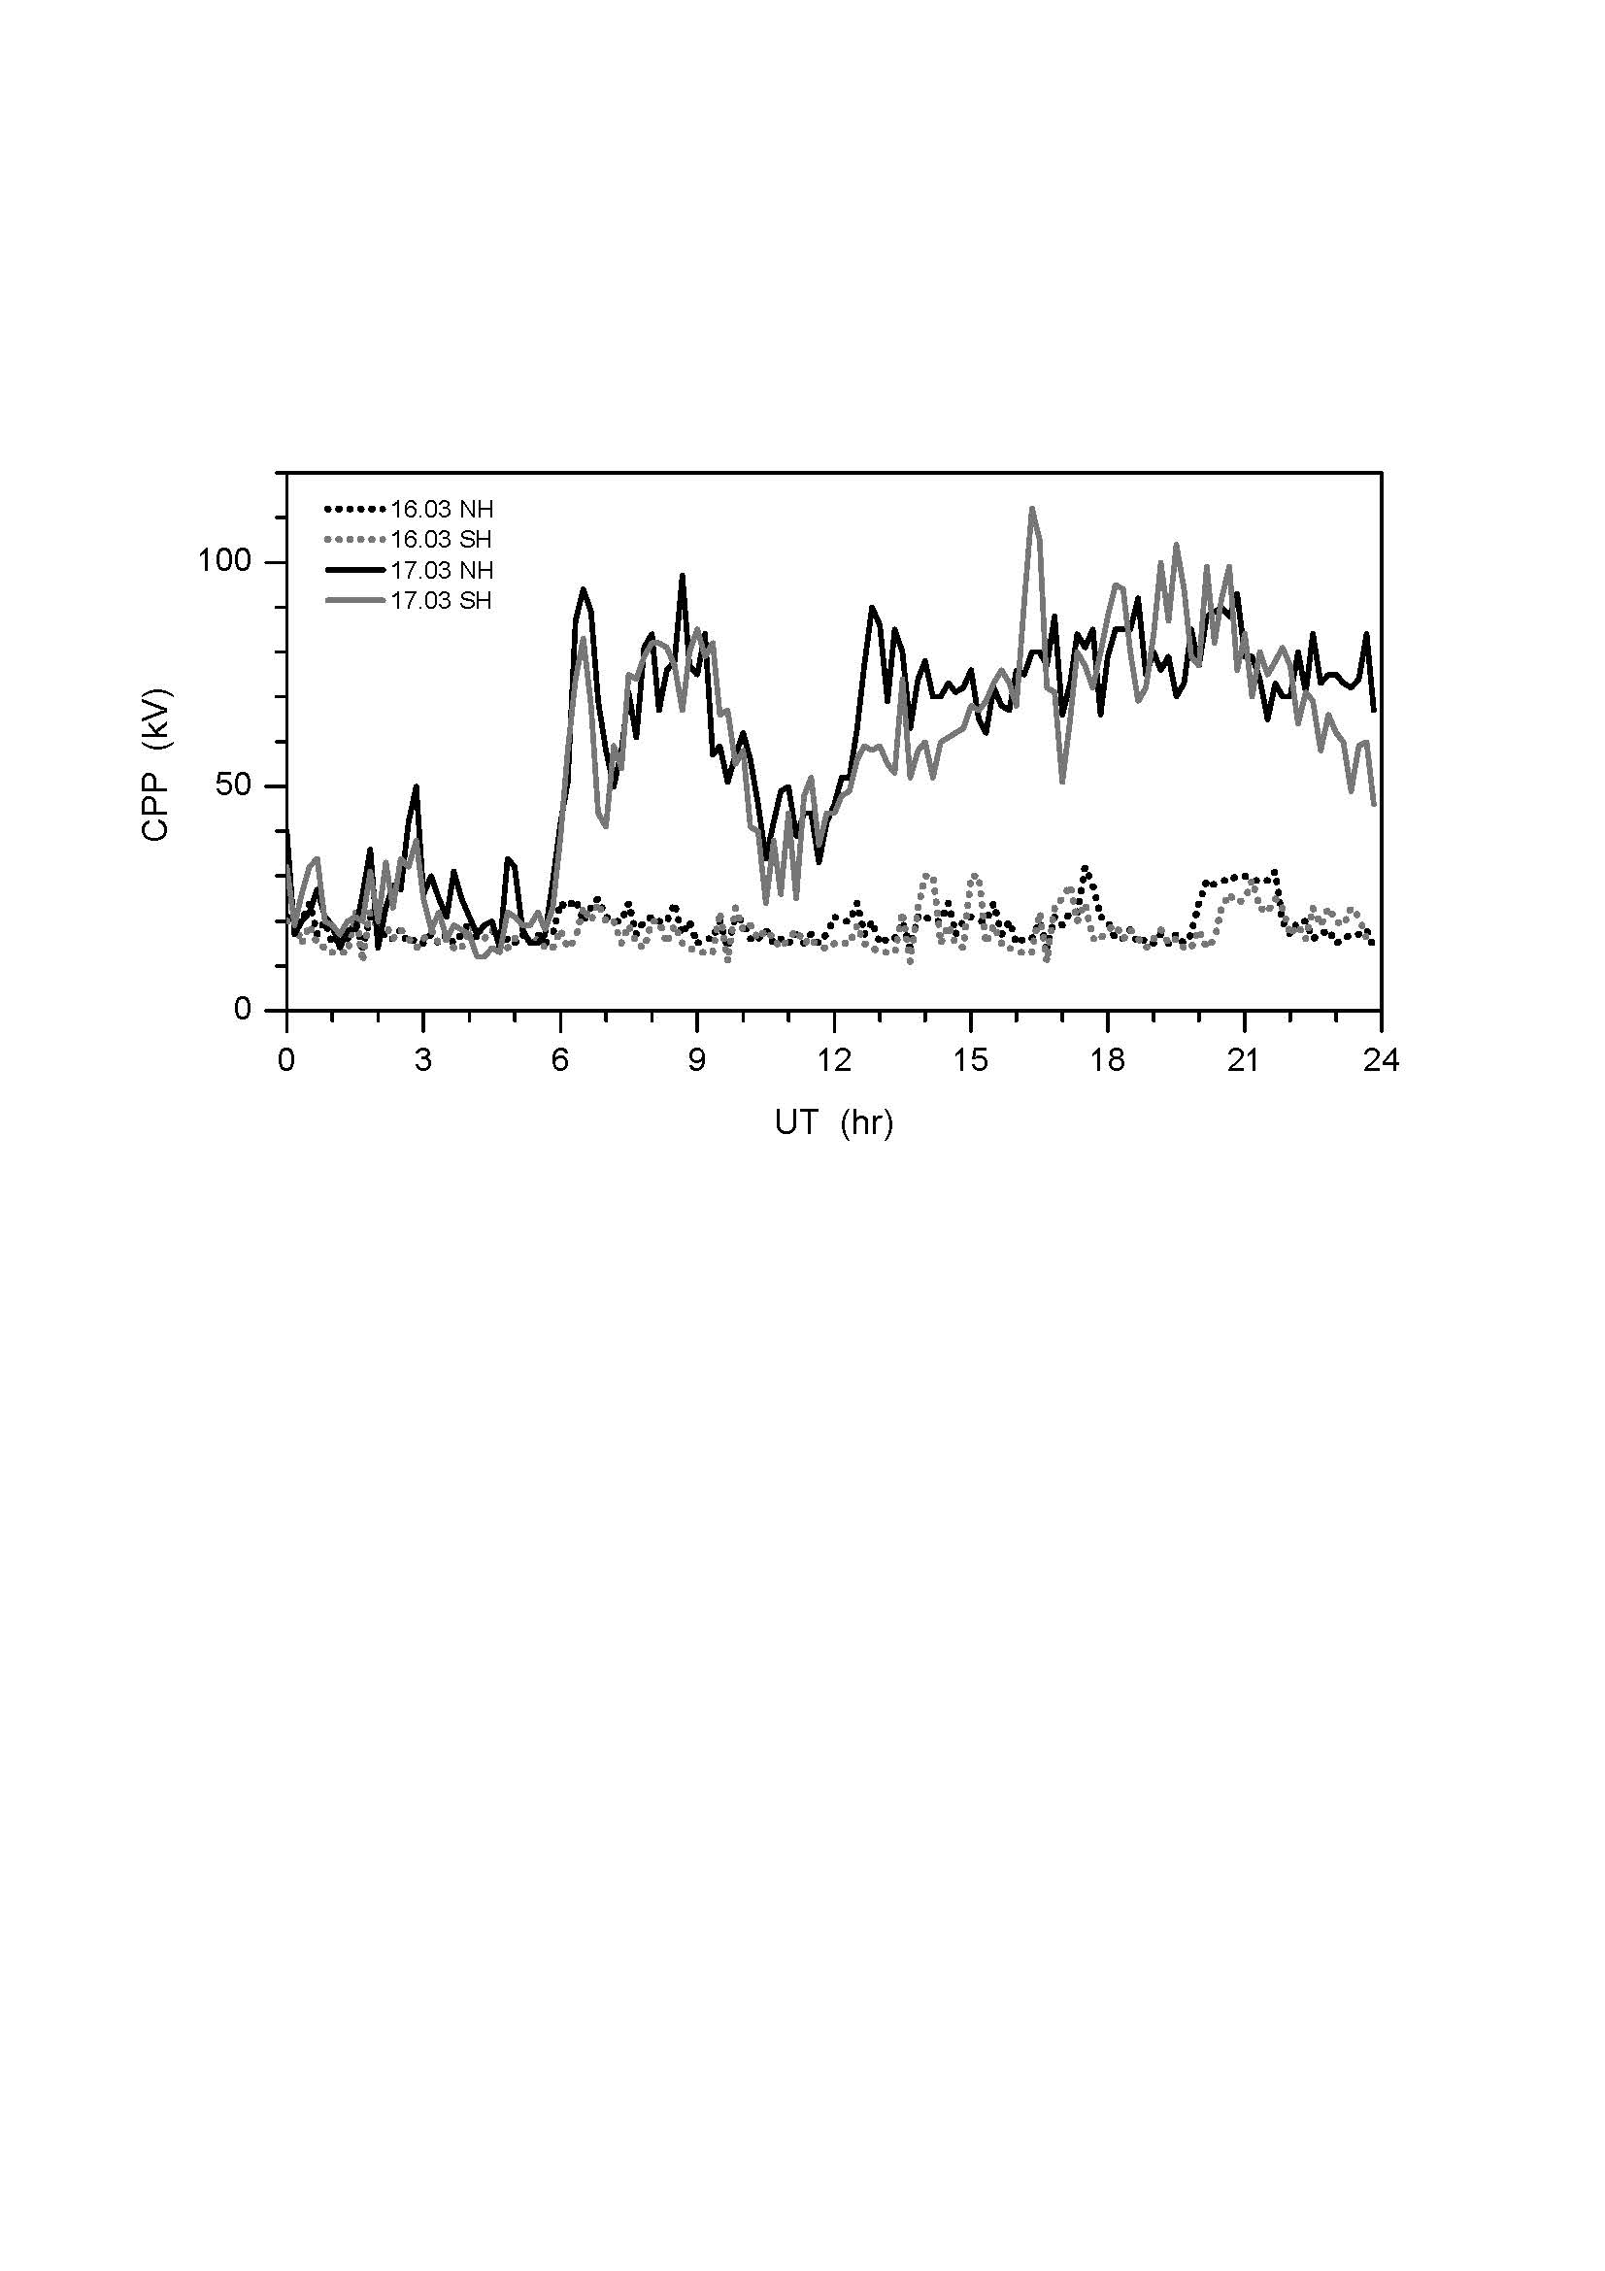
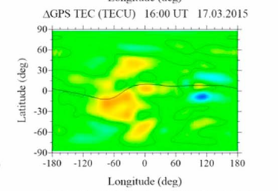
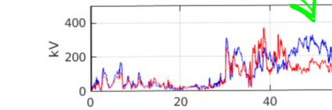


Результаты AMBER для бури 17 марта 2015 г.
SuperDARN data
GPS TEC
GAMERA
ГСМ ТИП
GAMERA+ ГСМ ТИП

Slide 25



Атмосферно-ионосферная связь усиливает отрицательную фазу бури
TECU
ГСМ ТИП
TECU
EAGLE
Бессараб и др., 2026

Slide 26

Геомагнитная буря 10 – 12 мая 2024 г.
по данным наблюдений
Обсерватории и результатам моделирования КФ ИЗМИРАН

Slide 27


Геомагнитная буря 10 – 12 мая 2024 г.
(источник: spaceweather.izmiran.ru)

Slide 28

Геомагнитная буря 10 – 12 мая 2024 г. данные ионозонда «Парус-А»

Slide 29

Геомагнитная буря 10 мая 2024 г.
данные камеры всего неба

Slide 30




10 мая 2024 г. 20:00 UT: PJ и STEVE

Slide 31


Определение скорости PJ по снимкам камеры всего неба
Координатная сетка на фиксированной высоте по карте звездного неба
Скорость STEVE~ 0,5 – 1 км/c

Slide 32


2D структура E в области ПД 10 мая 2024
Возмущения меридионального электрического поля
Возмущения зонального электрического поля
Положительные значения – на юг,
Отрицательные – на север
Положительные значения – на восток,
Отрицательные – на север

Slide 33

Сверхзвуковой дрейф 10 мая 2024 г.
PJ 10 мая – сплошные линии
9 мая – пунктирная оиния
наблюдения ионозонд

Slide 34



3D структура Ne и Te в области ПД в 19 UT

Slide 35


3D структура Tn и Vt в области ПД в 19 UT

Slide 36


3D структура n(O) в области ПД

Slide 37


Модельные ионограммы в области ПД

Slide 38
Заключение
Модель ГСМ ТИП позволяет интерпретировать отклик ионосферы на геомагнитные бури, в частности долготную положительные ионосферные бури на главной фазе и эффект последействия;
На основе первой Российская модели всей атмосферы EAGLE показана важная роль атмосферной изменчивости в вариациях ионосферных параметров во время геомагнитной бури.
Проведены работы по объединению моделей ГСМ ТИП и модели магнитосферы GAMERA. Результаты объединенной модели лучше воспроизводят положительные и отрицательные ионосферные эффекты геомагнитной бури.

Slide 39
Заключение (по геомагнитной буре в мае 2024 года)
Во время бури Дня Победы 2024 года:
1) найдена связь между поляризационным джетом, U-образным следом на калининградском ионозонде, STEVE по камере всего неба, кратковременными изменениями ROTI и амплитуды СДВ сигналов;
2) по смещению STEVE сделана оценка скорости ПД, которая дает значения скорости доейфа схожую с модельными значениями;
3) модель ГСМ ТИП воспроизводит ПД и его проявления в виде уменьшения Ne, увеличения Te (на 1500 К). Согласно модели в области ПД наблюдается рост Tn на 150-200 км и формирование области уменьшения n(O) на высотах F области.

Slide 40

THANKS FOR YOUR ATTENTION!
Welcome to Kaliningrad in 2027 (AIS and MIAC)
AIS – Atmosphere, Ionosphere, Safety conference
MIAC – Magnetosphere-Ionosphere-Atmosphere Coupling School for Young Scientists

Slide 41
Первая Российская модель всей атмосферы
Entire Atmosphere GLobal model (EAGLE)
EAGLE
HAMMONIA
GSMTIP
ERA-Interim
nudging
Stratospheric
aerosols
Solar
irradiance
GHG/
ODS
Lower
Boundary conditions
D, E, F1 Ionosphere
80-175 km
Mostly molecular ions, electrons
Ion-involved reactions
Ion, electron/neutral interactions
Thermosphere
80-520 km, L30
5˚-5˚
Neutral chemistry
Neutral dynamics
Physics & Dynamics
0-180(280) km, L119
1.9˚-1.9˚, T63
Column physics
Tracer transport
Chemistry
48 species
107 neutral reactions
46 photolysis reactions
18 ion-involved reactions
Solar EUV
Auroral precipitation/
Field-aligned current
Electric
field
F2 Ionosphere, Protonosphere
175-100000 km
Mostly atomic ions, electrons
Quasihydrodynamics
Sea ice
Sea temperature
Land use
Ionization rates (MA)
Ionization rates (UA)
Klimenko et al., 2018, 2019; Васильев и др., 2019
Notes:
To solve this problem we decided to use absolutely new for us approach: produce coupling of GSM TIP and HAMMONIA model. How we can performed such coupling? Due to presence of the overlapping area of these models (80-250 km) we can do such coupling by different way. In any case we developed different version of absolutely new whole atmosphere global model EAGLE.

Slide 42



Преимущество внешнего зондирования
Ионозонды
1 день измерений РЗ
Глобальное покрытие и временное разрешение
Информация о внешней ионосфере
100 минут измерений спутников Ионосфера-М

